Slide 1


TRƯỜNG THCS LONG BIÊN
BÀI GIẢNG ĐIỆN TỬ MÔN KHTN 6
GV: Nguyễn Hoàng Quân
Tổ Tự nhiên

Slide 2

CHƯƠNG VII: ĐA DẠNG THẾ GIỚI SỐNG
Bài 25: HỆ THỐNG PHÂN LOẠI SINH VẬT

Slide 3

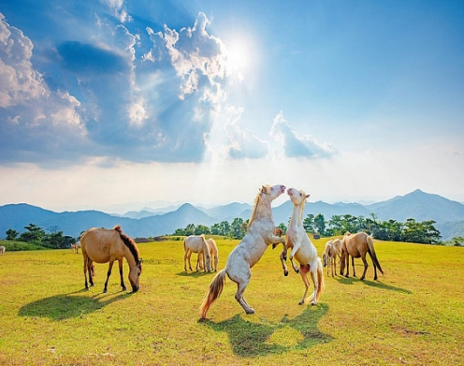


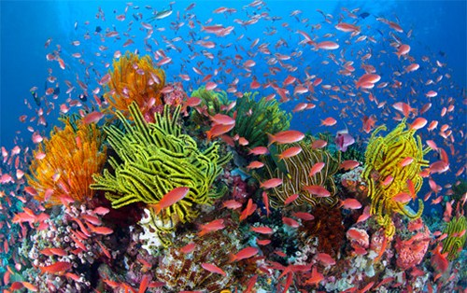
Thế giới sinh vật vô cùng đa dạng và phong phú. Chúng phân bố khắp nơi trên trái đất , chúng tạo nên bức tranh thiên nhiên tươi đẹp và kì thú.

Slide 4

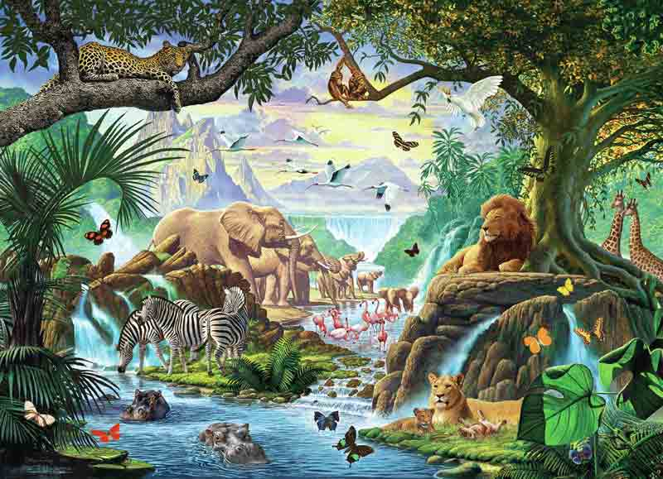
Bài 25: HỆ THỐNG PHÂN LOẠI SINH VẬT
Để dễ dàng tìm ra một loài sinh vật trong vô số các loài sinh vật trong tự nhiên, các nhà khoa học đã phân loại thế giới sống như thế nào?
?
Khi vào một hiệu sách lớn, em có dễ dàng tìm được quyển sách mình cần không? Vì sao?

Slide 5



Bài 25: HỆ THỐNG PHÂN LOẠI SINH VẬT
I. Sự cần thiết của việc phân loại thế giới sống
?1. Em hãy sắp xếp sách vở và đồ dùng học tập thành từng nhóm dựa vào đặc điểm chung giữa chúng.
2. Phân loại đó giúp ích gì cho em?

Slide 6

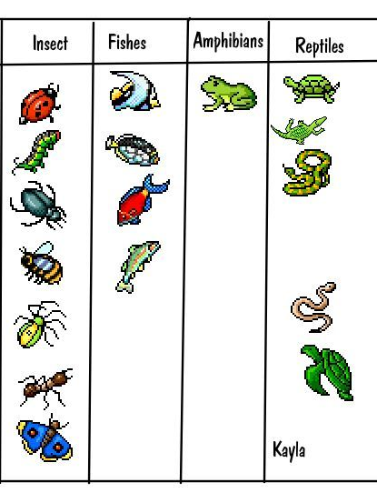

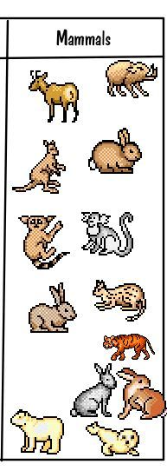
Bài 25: HỆ THỐNG PHÂN LOẠI SINH VẬT
I. Sự cần thiết của việc phân loại thế giới sống
Sâu bọ
Cá
Bò sát
Chim
Động vật có vú
lưỡng cư
*Phân loại sinh học là sự sắp xếp các đối tượng sinh vật có những đặc điểm chung vào từng nhóm, theo thứ tự nhất định.
Thế nào là phân loại sinh học?

Slide 7
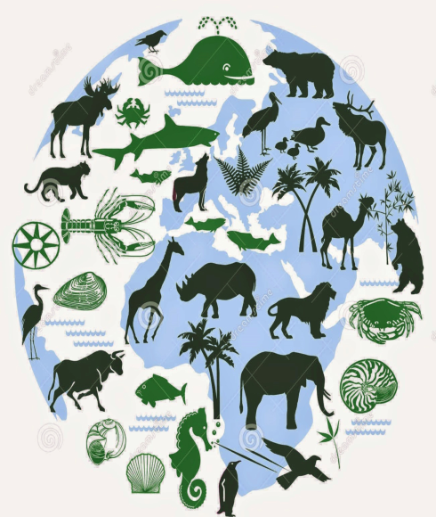
Bài 25: HỆ THỐNG PHÂ N LOẠI SINH VẬT
II. Hệ thống phân loại sinh sinh học
Các nhà khoa học đã dựa vào các tiêu chí để phân loại sinh vật như: đặc điểm tế bào, mức độ tổ chức cơ thể, môi trường sống, kiểu dinh dưỡng…
Các nhà khoa học phân loại sinh vật thành các đơn vị phân loại nào?
Trên thế giới có hàng triệu loài sinh vật khác nhau, Các nhà khoa học dựa vào những tiêu chí nào để phân loại các loài sinh vật?

Slide 8
Bài 25: HỆ THỐNG PHÂN LOẠI SINH VẬT
II. Hệ thống phân loại sinh sinh học
Thế giới sinh vật được phân chia thành các đơn vị phân loại theo thứ tự từ lớn đến nhỏ: giới, ngành, lớp, bộ, họ, chi, loài.
a. Sơ đồ các đơn vị phân loại
Giới
Ngành
Lớp
Bộ
Họ
Chi( giống)
Loài

Slide 9
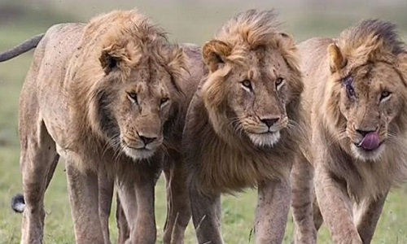
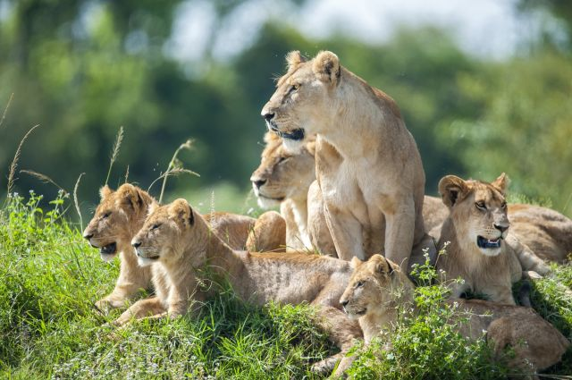
Bài 25: HỆ THỐNG PHÂN LOẠI SINH VẬT
II. Hệ thống phân loại sinh sinh học
b. Ví dụ về vị trí của loài sư tử trong các đơn vị phân loại
a. Sơ đồ các đơn vị phân loại
Thế giới sinh vật được phân chia thành các đơn vị phân loại theo thứ tự từ lớn đến nhỏ: giới, ngành, lớp, bộ, họ, chi, loài.
Giới
Động vật( Animalia)
Ngành
Dây sống( Chordata)
Động vật có vú ( Mammalia)
Lớp
Bộ
Ăn thịt (Carnivora)
Họ
Mèo (Felidae)
Chi( giống)
Báo (Panthera)
Loài
Sư tử (Panthera leo)

Slide 10
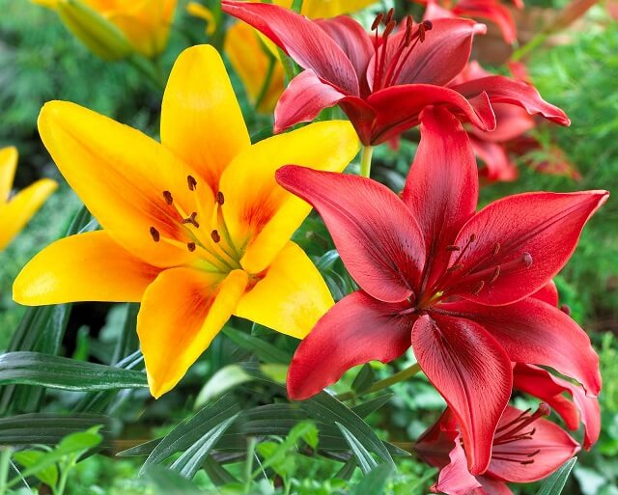
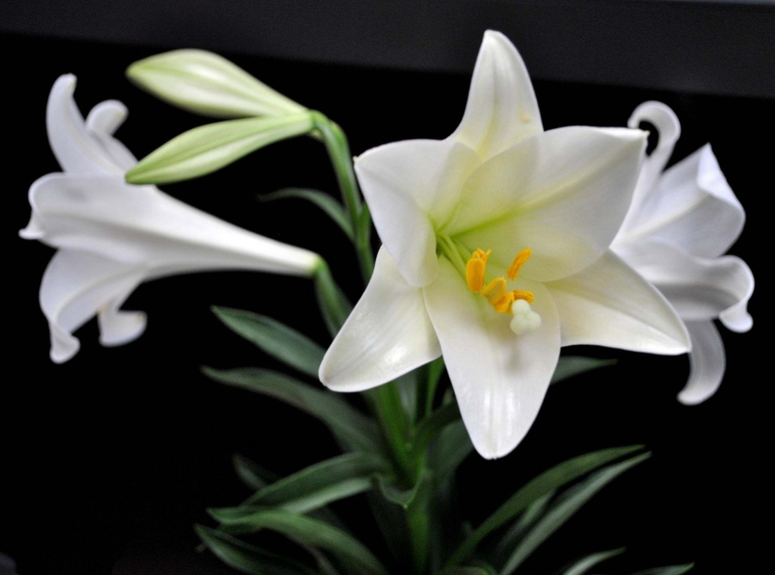
Bài 25: HỆ THỐNG PHÂN LOẠI SINH VẬT
II. Hệ thống phân loại sinh sinh học
Thế giới sinh vật được phân chia thành các đơn vị phân loại theo thứ tự từ lớn đến nhỏ: giới, ngành, lớp, bộ, họ, chi, loài.
a. Sơ đồ các đơn vị phân loại
c. Ví dụ về vị trí của hoa li trong các đơn vị phân loại
Giới
Thực vật (Plantae)
Ngành
Thực vật có hoa (Anthophyta)
Lớp
Thực vật một lá mầm (Monocots)
Bộ
Hành(Liliaies)
Họ
Bách hợp ( Liliaceae)
Chi( giống)
Loa kèn(Lilium)
Loài
Hoa li (Lilium longiflorum)

Slide 11
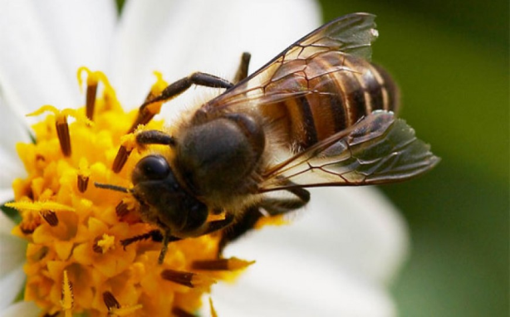
Bài 25: HỆ THỐNG PHÂN LOẠI SINH VẬT
II. Hệ thống phân loại sinh sinh học
Thông thường,mỗi loài sinh vật có 2 cách gọi tên:
-Tên địa phương
-Tên khoa học: thường được viết nghiêng , gồm tên chi + tên loài
Ví dụ:
-Tên địa phương là: Ong mật Châu á
-Tên khoa học: Apis cerana

Slide 12


Bài 25: HỆ THỐNG PHÂN LOẠI SINH VẬT
II. Hệ thống phân loại sinh sinh học
Gọi tên loài thực vật trong hình sau
Ví dụ:
-Tên địa phương là: Hoa đào
-Tên khoa học: Peach blossom

Slide 13

Bài 25: HỆ THỐNG PHÂN LOẠI SINH VẬT
III. Giới và hệ thống phân loại năm giới
Giới là bậc phân loại cao nhất, bao gồm các nhóm sinh vật có chung những đặc điểm nhất định.
Giới là gì?
Tiêu chí sắp xếp vào giới( tiêu chí phân loại): đặc điểm tế bào, mức độ tổ chức cơ thể, môi trường sống, kiểu dinh dưỡng…

Slide 14
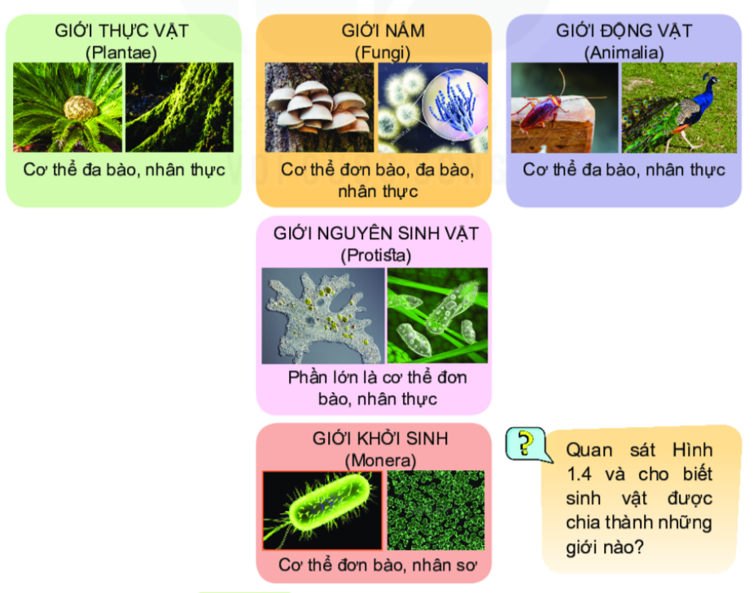
Bài 25: HỆ THỐNG PHÂN LOẠI SINH VẬT
III. Giới và hệ thống phân loại năm giới
SINH VẬT
Quan sát hình và cho biết sinh vật được chia thành những giới nào?

Slide 15
Bài 25: HỆ THỐNG PHÂN LOẠI SINH VẬT
III. Giới và hệ thống phân loại năm giới
SƠ ĐỒ HỆ THỐNG PHÂN LOẠI NĂM GIỚI
Sinh vật được chia thành năm giới:giới khởi sinh, giới nguyên sinh vật, giới nấm, giới thực vật và giới động vật.

Slide 16
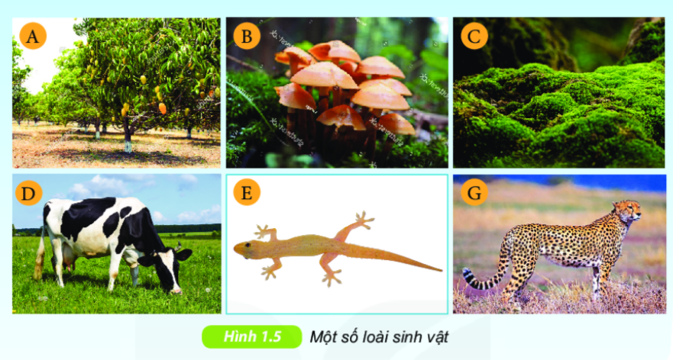
Bài 25: HỆ THỐNG PHÂN LOẠI SINH VẬT
III. Giới và hệ thống phân loại năm giới
Em hãy sắp xếp các loài trong hình sau vào các giới Nấm, giới Động vật, Giới thực vật sao cho phù hợp. Nêu lí do vì sao em sắp xếp như vậy?

Slide 17
Bài 25: HỆ THỐNG PHÂN LOẠI SINH VẬT
III. Giới và hệ thống phân loại năm giới
- Giới Nấm: B.
- Giới Động vật: D,E,G .
- Giới thực vật: A,C.
Dựa vào đặc điểm nào của các loài sinh vật để xếp các loài sinh vật vào các giới khác nhau?

Slide 18
Bài 25: HỆ THỐNG PHÂN LOẠI SINH VẬT
III. Giới và hệ thống phân loại năm giới
Tiêu chí phân loại: đặc điểm tế bào, mức độ tổ chức cơ thể, môi trường sống, kiểu dinh dưỡng…

Slide 19
Bài 25: HỆ THỐNG PHÂN LOẠI SINH VẬT
Hãy chọn đáp án đúng
1. Các nhà khoa học đã phân loại sinh vật thành các đơn vị phân loại khác nhau từ lớn đến nhỏ, lần lượt là:
a. Giới, lớp, bộ, họ, chi, loài , ngành.
b. Giới, ngành, lớp, bộ, họ, chi, loài.
c. Giới, ngành, bộ, họ, lớp, chi, loài.
d. Ngành, bộ, họ, lớp, chi, loài, giới.
2. Em hãy cho biết thỏ thuộc giới sinh vật nào?
a. Giới Nấm.
b. Giới Thực vật.
c. Giới Động vật.
d. Giới Nguyên sinh vật.
e. Giới Khởi sinh.

Slide 20
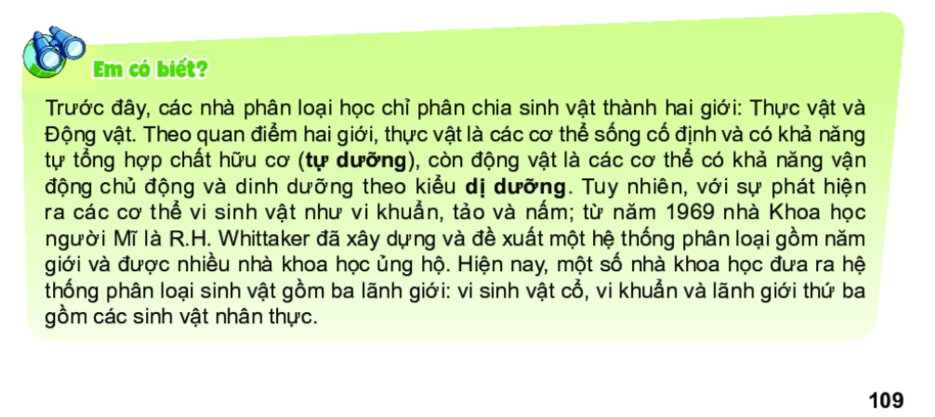
Bài 25: HỆ THỐNG PHÂN LOẠI SINH VẬT

Slide 21
HƯỚNG DẪN VỀ NHÀ
Xem lại các đơn vị kiến thức đã học trong bài.
Đọc trước bài 26 “KHÓA LƯỠNG PHÂN”

Slide 22


